Slide 1
Неудобные вопросы генетики:
Этничность, раса, интеллект

Slide 2
Следующие 1.5 часа мы будем обсуждать:
Nature vs. Nurture — как на нас влияют гены и окружающая среда
Что такое генетика поведения?
Почему мы говорим о евгенике так, как будто это что-то плохое?
Почему мы говорим о человеческих расах так, как будто это биологическое понятие?
Какая связь между генами и интеллектом?

Slide 4
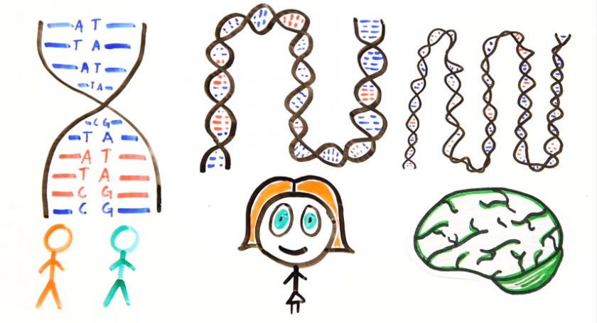
Генетика поведения

Slide 5
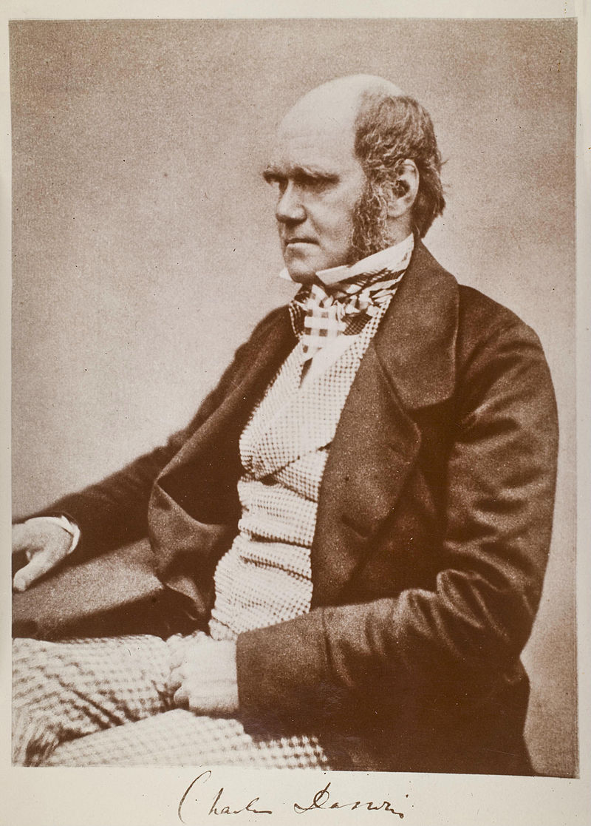
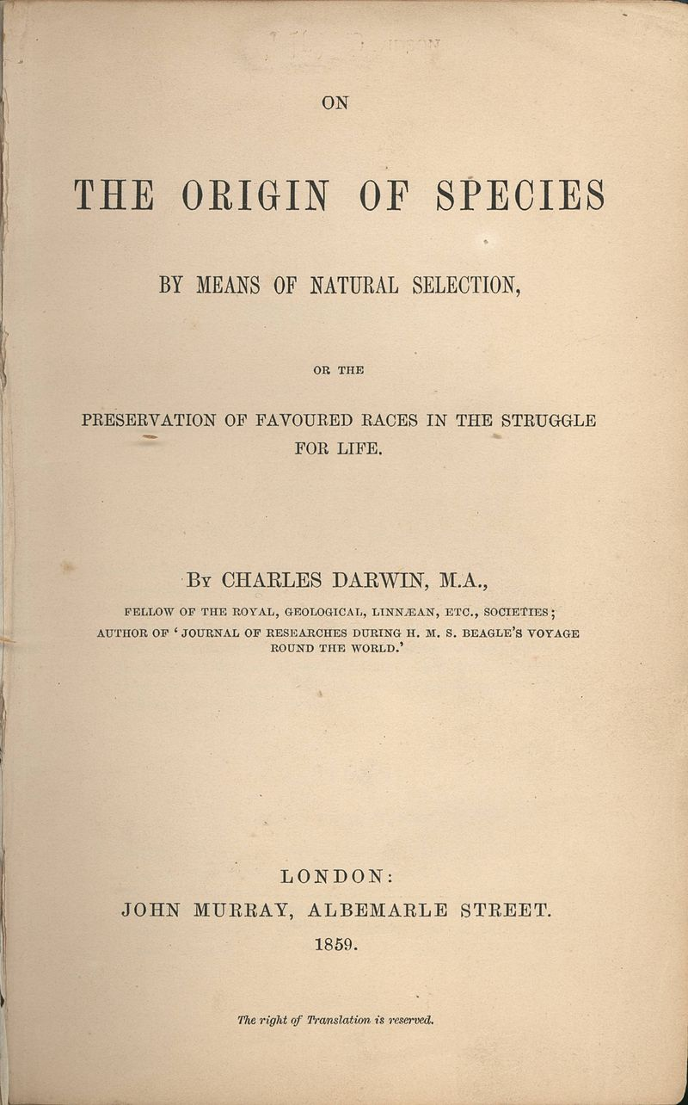

Slide 6
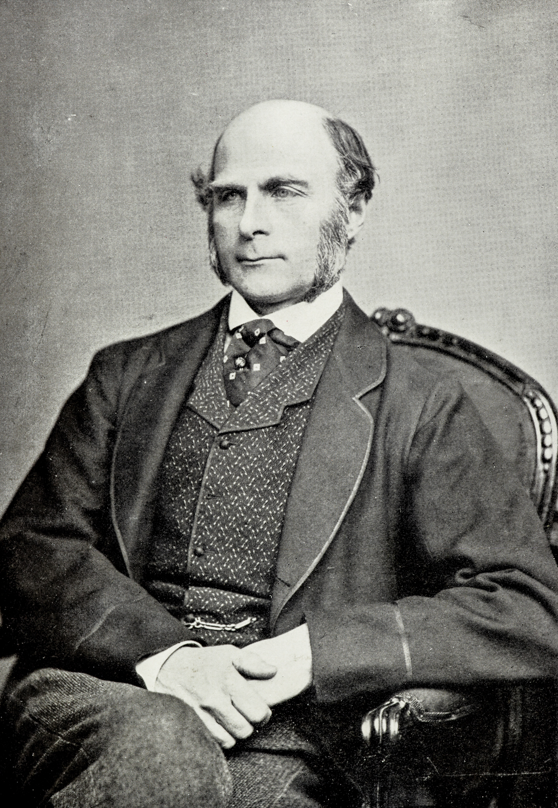

Slide 7
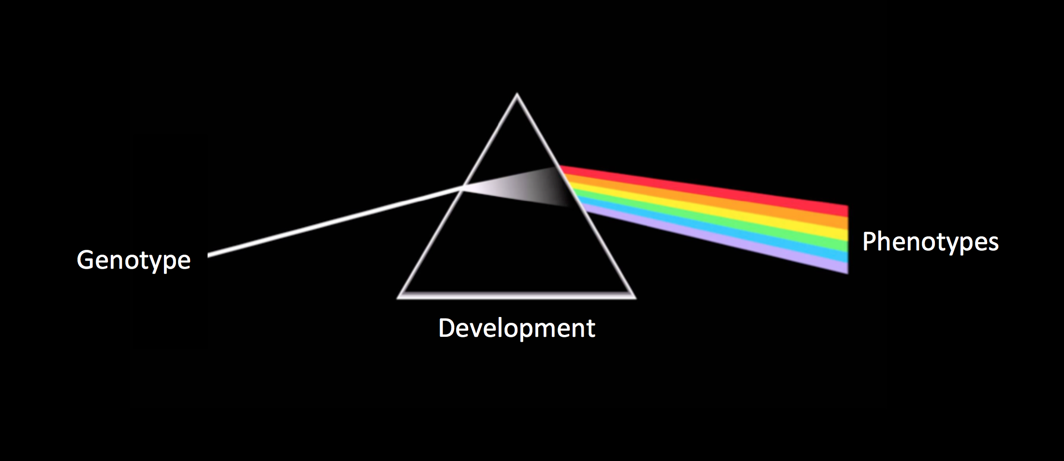

Slide 8
Селекция животных —> селекция людей
As it is easy … to obtain by careful selection a permanent breed of dogs or horses gifted with peculiar powers of running, or of doing anything else, so it would be quite practicable to produce a highly gifted race of men by judicious marriages during several consecutive generations.
— Francis Galton. Hereditary Genius

Slide 9
Почему мы говорим о евгенике так, как будто это что-то плохое?
…

Slide 10
Почему мы говорим о человеческих расах так, как будто это биологическое понятие?
In the United States, historically, a person is “black” if he has any sub-Saharan African ancestry; in Brazil, a person is not “black” if he is known to have any European ancestry. If “black” refers to different people in different contexts, how can there be any genetic basis to it?
— The New York Times, “How Genetics is Changing Our Understanding of Race,” by David Reich

Slide 12
Что такое раса?
Раса (с биологической точки зрения) — совокупность популяций внутри одного вида, у которой есть отличительные генетические и морфологические черты.
Раса (с социальной точки зрения) — совокупность популяций человека, которая характеризуется определёнными чертами внешнего вида, географическим происхождением, языком, религией и другими культурными особенностями.

Slide 13
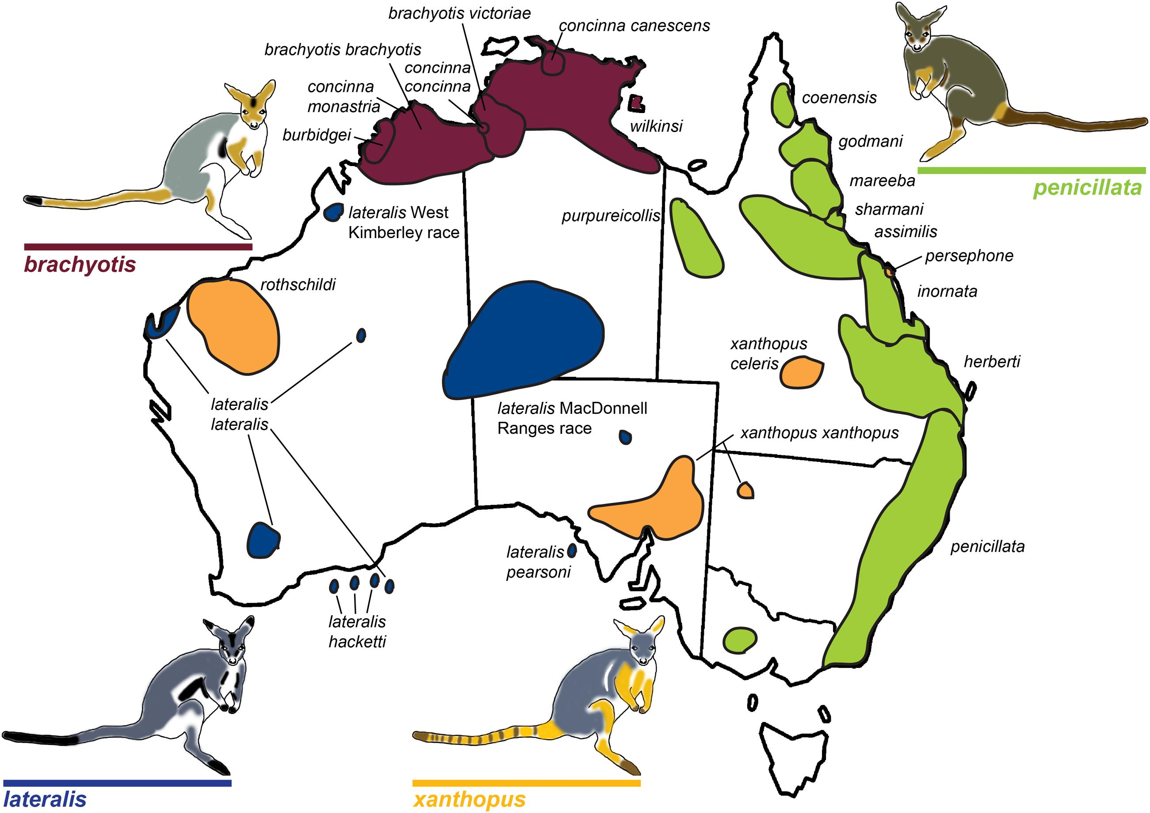

Slide 14
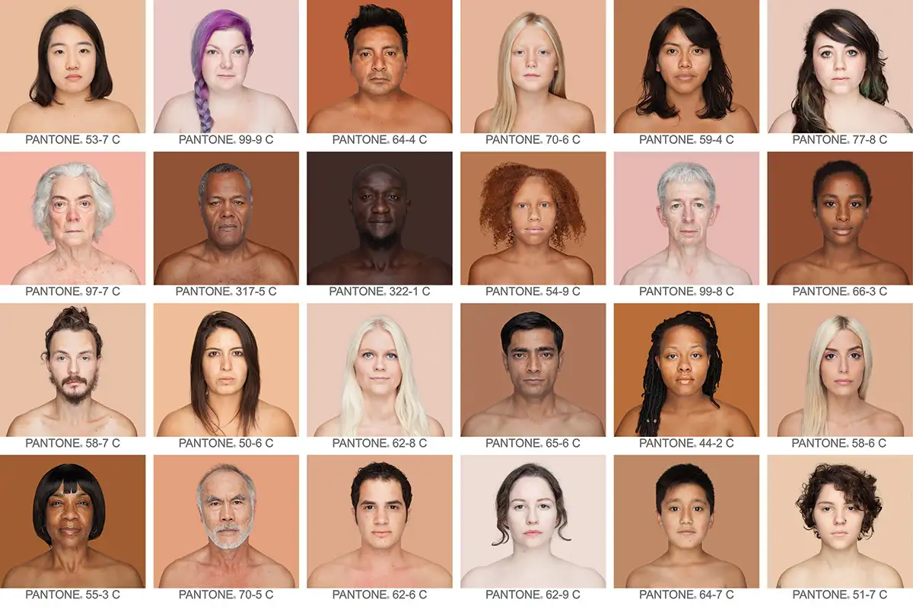

Slide 15
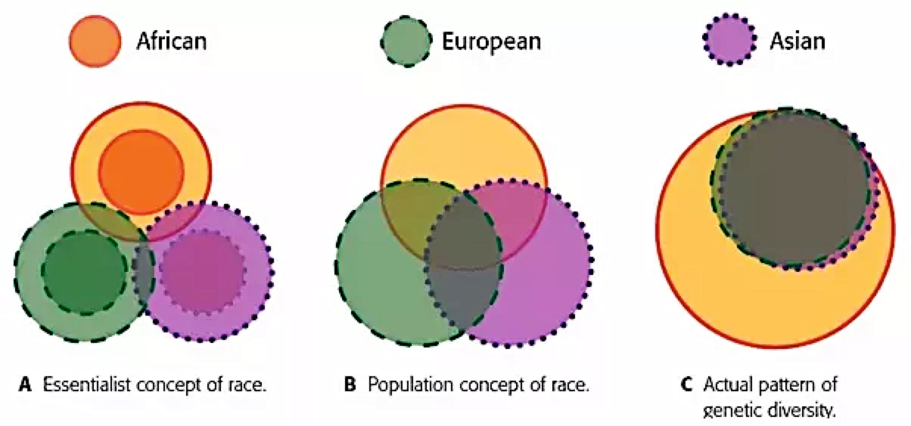

Slide 16
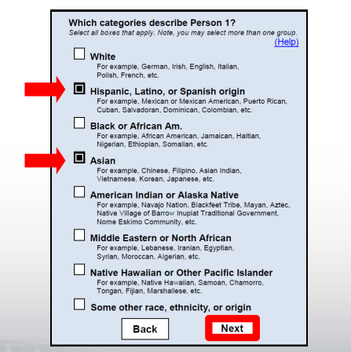

Slide 17
Какая связаны гены и интеллект?
1869 — Фрэнсис Гальтон публикует свою знаменитую книгу Hereditary Genius: An Inquiry Into Its Laws and Consequences
1927 — психолог Чарльз Спирмен разрабатывает концепция g-factor — фактора общего интеллекта, который отвечает за успешное выполнение интеллектуальных заданий в целом
1979 — Minnesota Study of Twins Reared Apart, исследование показало, что, предположительно, 70% различий в уровне интеллекта обусловлены генетически
1985 — психолог Роберт Стенберг утверждает, что интеллект — это комбинация аналитических, креативных и практических свойств
2012 — Beijing Genomics Institute открывает лабораторию когнитивной геномики, где планирует исследование генетических основ интеллекта (проект замораживают)
2018 — анализ 240 тысяч различных геномов позволяет идентифицировать более 500 генов, связанных с развитием интеллектуальных способностей

Slide 18
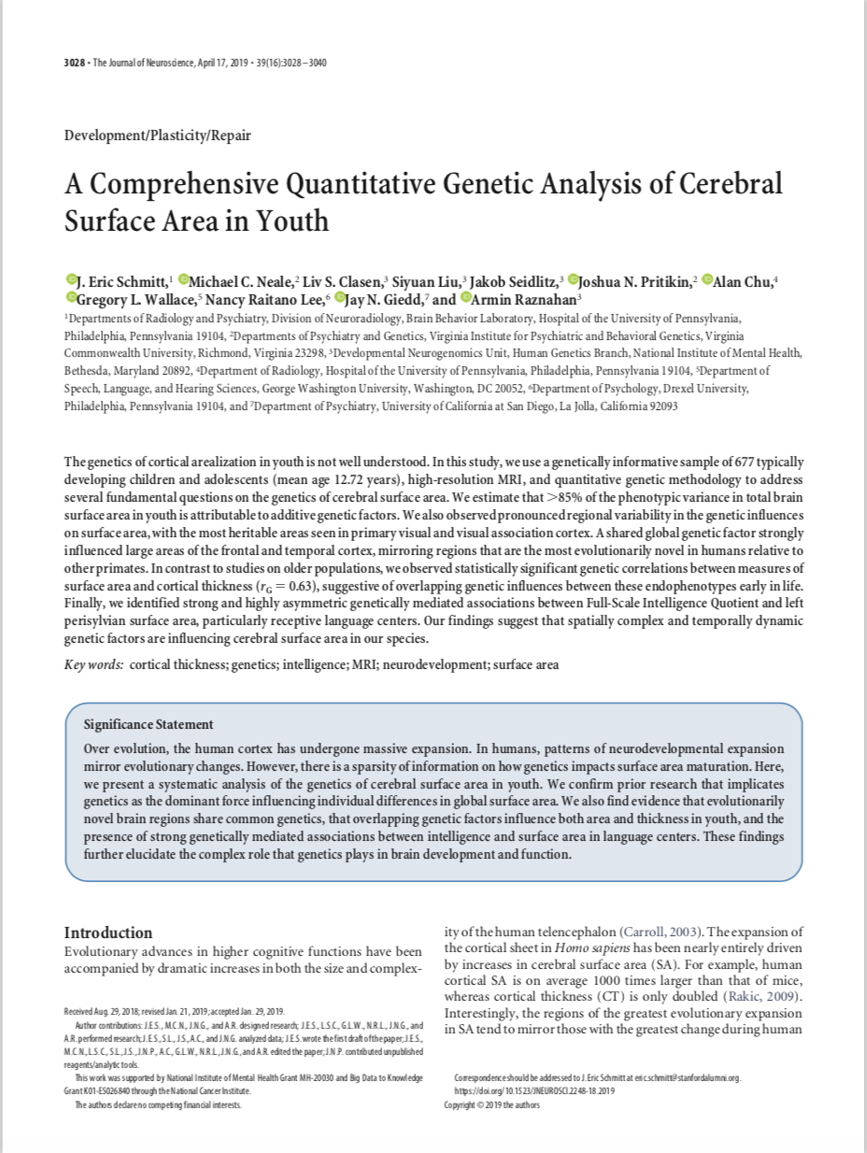
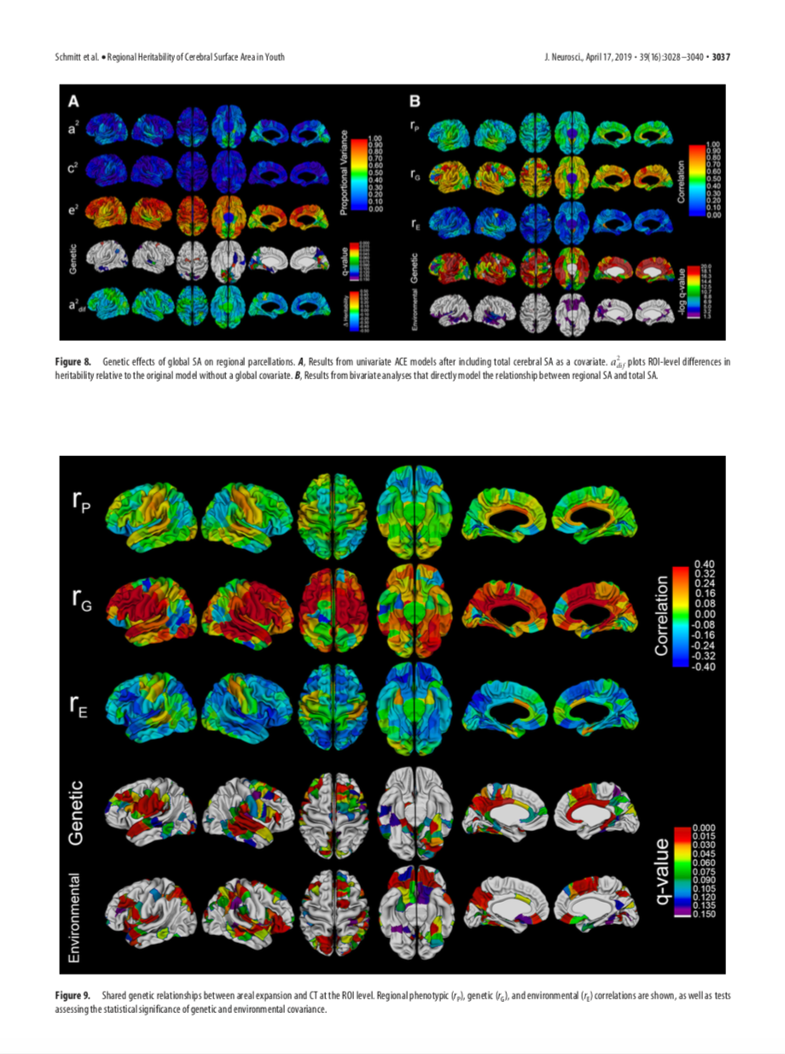

Slide 22
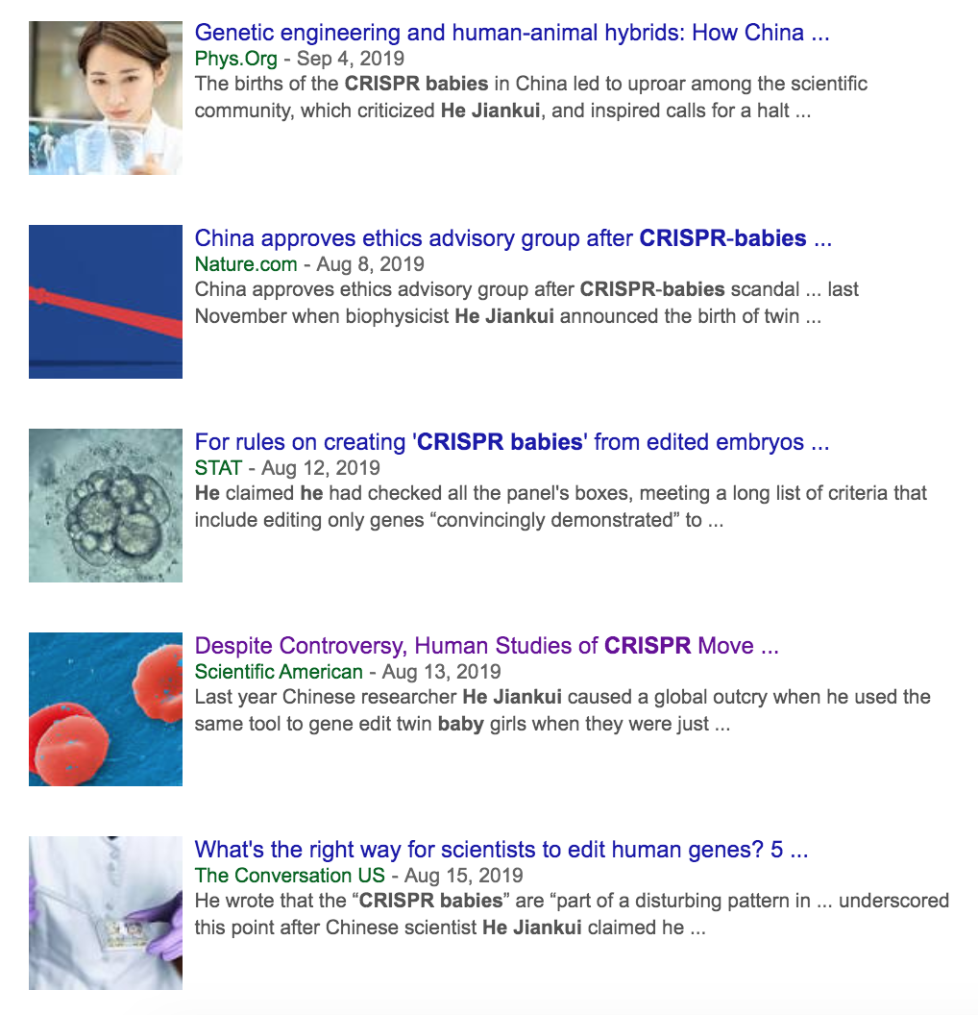
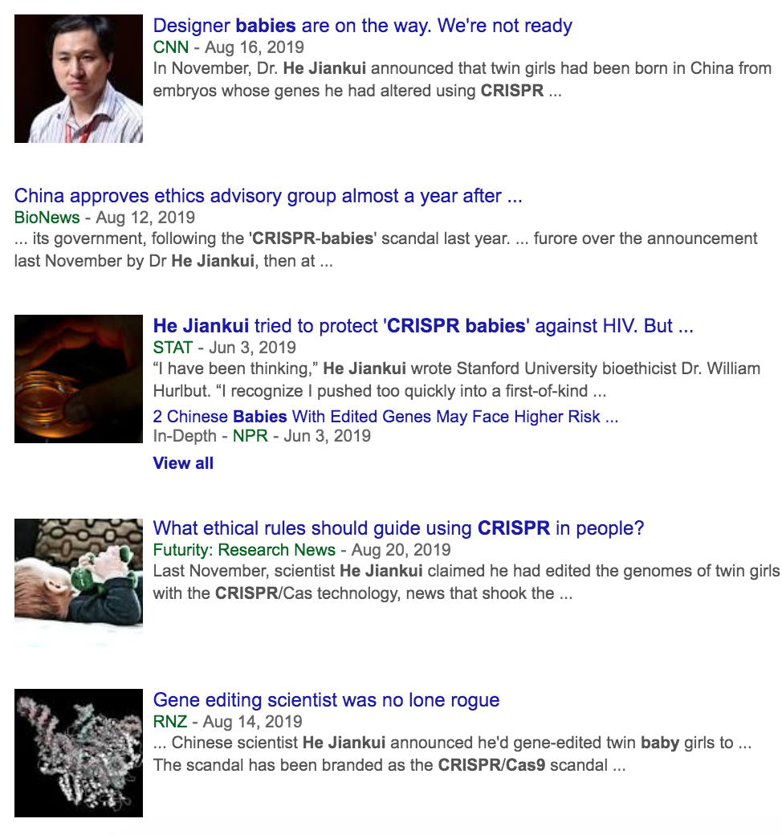
Notes:
Хэ Цзянькуй

